Slide 1
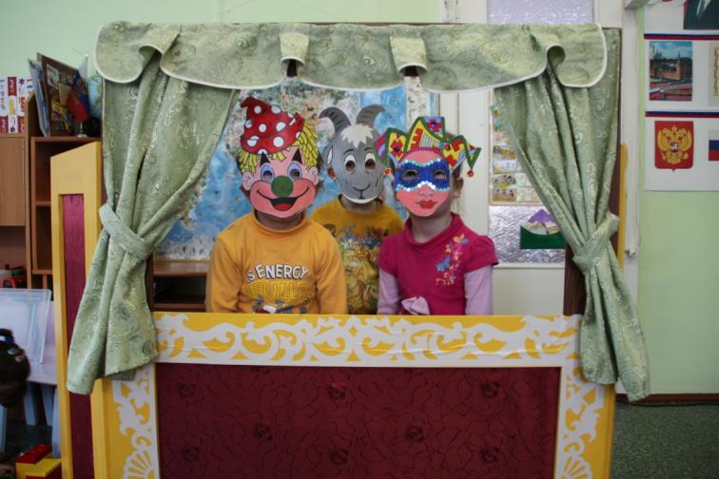
В театр играем,
всех мы забавляем!

Slide 2
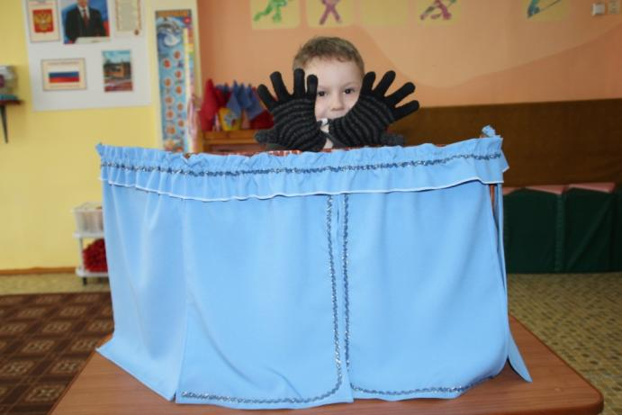
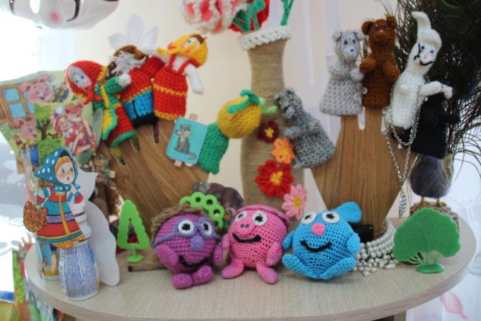
Цель:
познакомить с построением и содержанием занятий с использованием перчаточных кукол

Slide 15
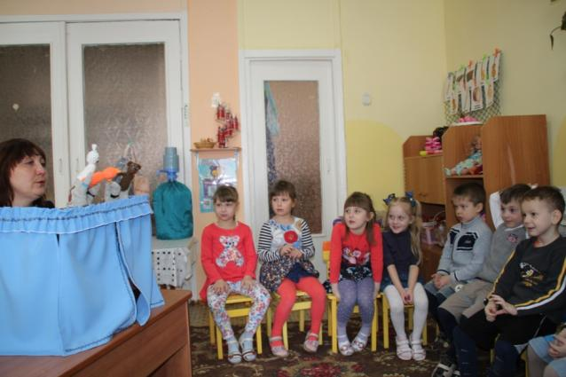
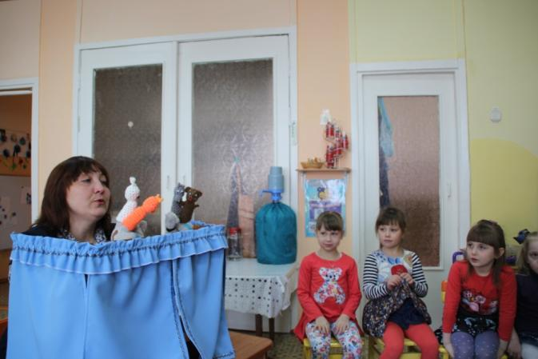
1 этап – знакомство с театром

Slide 16
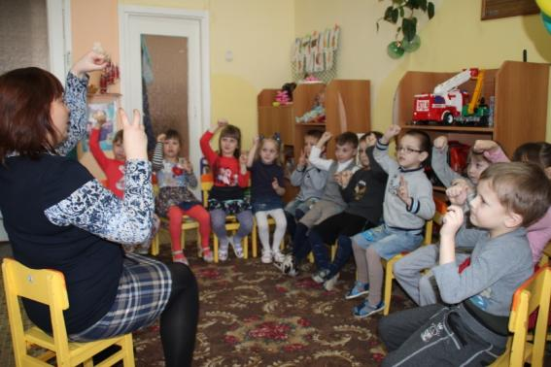
2 этап – подготовка к представлению

Slide 17
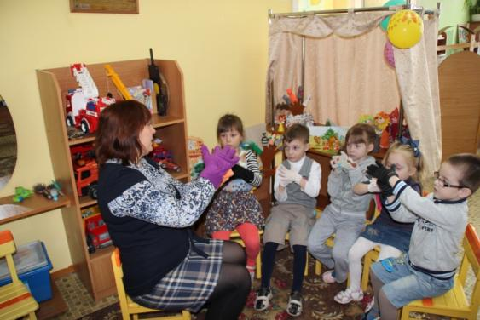
3 этап – проигрывание игр-импровизаций

Slide 18
4 этап – выступление детей

Slide 19
